Slide 1
TIẾT: 12
VIẾT
VIẾT BÀI VĂN THUYẾT MINH THUẬT LẠI MỘT SỰ KIỆN (MỘT SINH HOẠT VĂN HÓA)
GIÁO VIÊN:………….

Slide 2
KHỞI ĐỘNG

Slide 3
TRÒ CHƠI GIẢI Ô CHỮ
C
H
Ọ
I
T
?
?
1
1
?
?
?
?
?
R
Â
U
?
?
?
?
?
?
?
?
?
?
2
2
C
H
Ù
A
H
Ư
Ơ
N
G
?
?
?
?
?
?
?
?
3
3
T
R
U
N
G
T
H
U
?
?
?
?
?
4
4
Y
Ê
N
T
Ử
?
?
?
5
5
T
Ế
T
?
?
?
?
?
?
?
6
6
T
H
Ổ
I
C
Ơ
M
7
L
A
M
S
Ơ
N
7
?
?
?
?
?
?
8
H
Ộ
I
L
I
M
8
?
?
?
?
?
?
9
H
O
A
B
A
N
9
?
?
?
?
?
?
?
?
?
?
?
?
?
?
?
10
10
H
A
L
L
O
W
E
E
N
T
H
U
Y
Ế
T
M
I
N
H
?
?
?
?
?
?
?
?
?
?
BÀI HỌC

Slide 4
Câu 1: Đây là tên một lễ hội diễn ra ngày mùng 9 tháng 8 âm lịch hàng năm tại Đồ Sơn, Hải Phòng?
QUAY VỀ

Slide 5
Câu 2: Sắp xếp các kí tự sau để thành tên một ngôi chùa nổi tiếng của Việt Nam
ư/h/ù/n/c/g/H/ơ/a.
QUAY VỀ

Slide 6
Câu 3: Tên gọi ngày tết dành riêng cho thiếu nhi, diễn ra vào tháng tám âm lịch hàng năm?
QUAY VỀ

Slide 7
Câu 4: Đây là tên một ngôi chùa ở Quảng Ninh, được vua Trần Nhân Tông chọn làm nơi tu hành sau khi truyền ngôi?
QUAY VỀ

Slide 8
Câu 5: Đây là dịp mà ai cũng mong muốn nhất trong một năm, đặc biệt là các em thiếu nhi?
QUAY VỀ

Slide 9
Câu 6: Đây là tên một hội thi nổi tiếng ở Đồng Vân?
m/t/ơ/h/ổ/c/i
QUAY VỀ

Slide 10
Câu 7: Đây là tên cuộc khởi nghĩa đã tiêu diệt được giặc Minh do Lê Lợi làm thủ lĩnh?
QUAY VỀ

Slide 11
Câu 8: Tên một lễ hội ở Bắc Ninh, gắn liền với những làn điệu dân ca quan họ?
QUAY VỀ

Slide 12
Câu 9: Tên một lễ hội hoa ở Tây Bắc?
QUAY VỀ

Slide 13
Câu 10: Tên một lễ hội diễn ra vào ngày cuối cùng của tháng 10 hàng năm?
QUAY VỀ

Slide 14
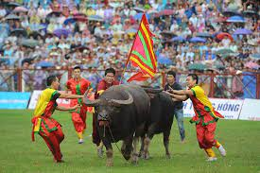
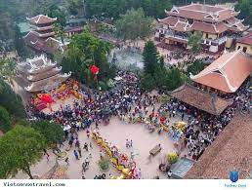
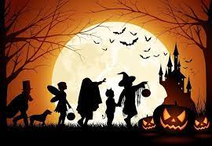
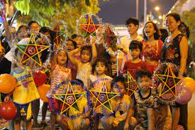
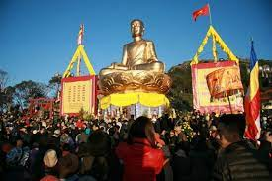
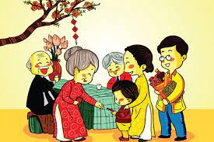
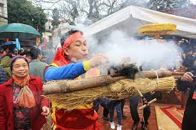
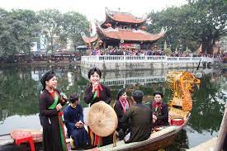
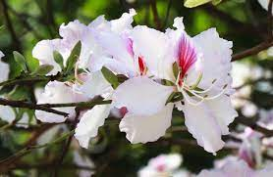
LỄ HỘ I

Slide 15
HÌNH THÀNH KIẾN THỨC

Slide 16
I. Yêu cầu đối vói bài văn thuyết minh thuật lại một sự kiện

Slide 17
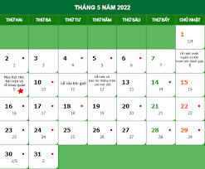
Yêu cầu đối với bài văn thuyết minh
Người tường thuật tham gia vào hội Gióng.
Xác định rõ người tường thuật tham gia hay chứng kiến sự kiện và sử dụng ngôi tường thuật phù họp.
-
Ngôi tường thuật là ngôi thứ 3.

Slide 18
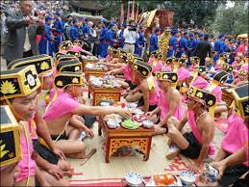
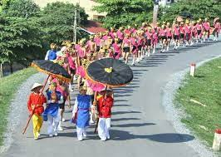
Yêu cầu đối với bài văn thuyết minh
Văn bản thuật lại sự kiện Hội Gióng.
Giới thiệu được sự kiện cần thuật lại, nêu được bối cảnh (không gian và thời gian).
-
“Ai ơi mùng 9 tháng 4 giúp mọi người xác định được không gian và thời gian.

Slide 19
Thời gian và không gian
Thứ tự | Thời gian | Không gian
Ngày chuẩn bị Hội Gióng | 1/3 đến 5/4 âm lịch | Khu vực rộng lớn xung quanh những vết tích còn lại của Thánh tại quê hương làng Phù Đổng.
Bắt đầu Hội | 6/4 âm lịch | Đền Mẫu, đền Thượng.
 | 8/4 âm lịch | Từ đền hạ về đền Thượng.
Chính Hội | 9/4 âm lịch | Trước thủy đình ở đền Thượng. Một cánh đồng rộng lớn.
Vãn Hội | 10/4 âm lịch | Làng Phù Đổng.
 | 11/4 âm lịch | Làng Phù Đổng.
 | 12/4 âm lịch | Làng Phù Đổng.
-

Slide 20
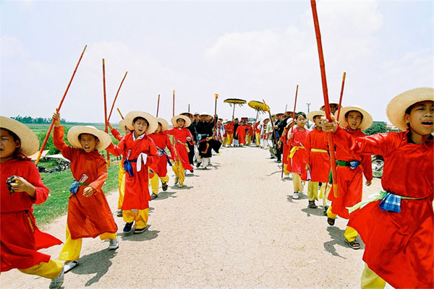
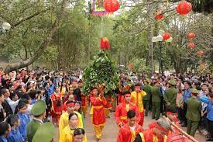
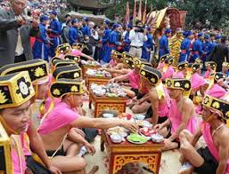
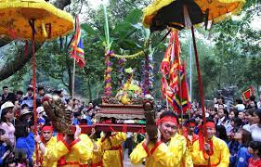
Yêu cầu đối với bài văn thuyết minh
Ngày chuẩn bị Hội Gióng
Bắt đầu Hội
Thuật lại được diễn biến chính, sắp xếp các sự việc theo một trình tự hợp lí.
Chính Hội
-
Vãn Hội

Slide 21
Tóm tắt tiến trình diễn ra hội Gióng bằng bảng
Thứ tự | Thời gian | Không gian | Sự kiện | Người tham gia
Ngày chuẩn bị Hội Gióng | 1/3 đến 5/4 âm lịch | Khu vực rộng lớn xung quanh những vết tích còn lại của Thánh tại quê hương làng Phù Đổng. | Chuẩn bị lễ hội. | Dân làng, ...
Bắt đầu Hội | 6/4 âm lịch | Đền Mẫu, đền Thượng. | Lễ rước cờ, rước cơm chay (cơm cà). | Dân làng, ...
 | 8/4 âm lịch | Từ đền hạ về đền Thượng. | Lễ rước nước. | Dân làng, ...
Chính Hội | 9/4 âm lịch | Trước thủy đình ở đền Thượng. Một cánh đồng rộng lớn. | Múa hát thờ, có hội trận và lễ khao quân. Hát dân ca. Đánh cờ người. Chia nhau đồ tế lễ. | 28 cô tướng từ 9-12 tuổi, 80 phù giá, dăm ba bé trai, ông Hổ, ông Trống, ông Chiêng và 3 viên Tiểu Cồ, Dân chúng xem hội, ...
Vãn Hội | 10/4 âm lịch | Làng Phù Đổng. | Lễ duyệt quân, tạ ơn Thánh. | Dân làng, ...
 | 11/4 âm lịch | Làng Phù Đổng. | Làm lễ rửa khí giới. | Dân làng, ...
 | 12/4 âm lịch | Làng Phù Đổng. | Làm lễ rước cờ báo tin thắng trận với trời đất. | Dân làng, ...

Slide 22
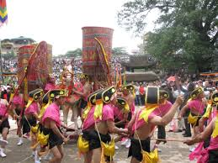
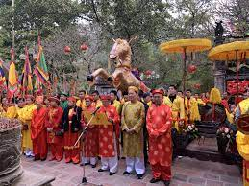
Yêu cầu đối với bài văn thuyết minh
- 8/4 Lễ rước nước luyện vũ khí trước khi đánh giặc.
Tập trung vào một số chi tiết tiêu biểu, hấp dẫn, thu hút được sự chú ý của người đọc.
- 9/4 Múa hát thờ, hội trận và lễ khao quân.
-

Slide 23
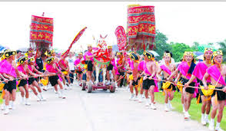
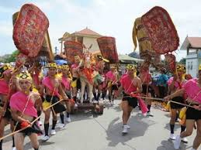
Yêu cầu đối với bài văn thuyết minh
- Biểu diễn các nghi thức lễ mang tính nghệ thuật và biểu tượng cao.
Nêu được cảm nghĩ, ý kiến của người viết về sự kiện.
- Dịp để người Việt Nam cảm nhận mối quan hệ nhiều chiều
- Gìn giữ tài sản vô giá lưu truyền về sau.
-

Slide 24
Yêu cầu đối với bài văn thuyết minh
Bài văn thuyết minh thuật lại một sự kiện cần đáp ứng những yêu cầu gì?
Thuật lại được diễn biến chính, sắp xếp các sự việc theo một trình tự hợp lí.
Giới thiệu được sự kiện cần thuật lại, nêu được bối cảnh (không gian và thời gian).
Tập trung vào một số chi tiết tiêu biểu, hấp dẫn, thu hút được sự chú ý của người đọc.
Xác định rõ người tường thuật tham gia hay chứng kiến sự kiện và sử dụng ngôi tường thuật phù họp.
Nêu được cảm nghĩ, ý kiến của người viết về sự kiện.
-

Slide 25
II. Phân tích bài viết tham khảo

Slide 26
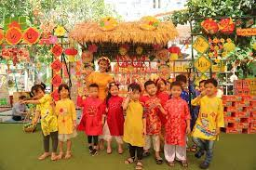
Bài viết tham khảo kể về một hội chợ xuân được tổ chức ở trường học mà người viết từng tham gia, trải nghiệm. Bài viết thông tin một cách tương đối chi tiết về sự kiện, kèm theo cả những nhận xét, đánh giá, cảm nghĩ của người viết về sự kiện.
Notes:
Giáo án của Hạnh Nguyễn: https://www.facebook.com/HankNguyenn

Slide 27
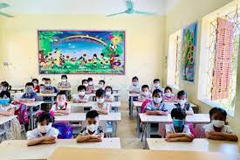
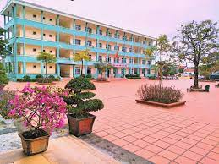
Vì sao em biết VB này sử dụng ngôi kể thứ nhất?
- Người thuyết minh xưng “tôi”:
trường tôi, tôi được tham gia, tối được thấy lẩn đầu tiên,...
Notes:
Giáo án của Hạnh Nguyễn: https://www.facebook.com/HankNguyenn

Slide 28
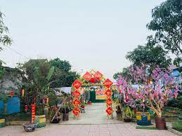
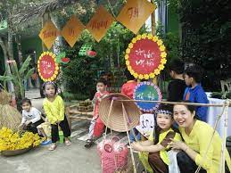
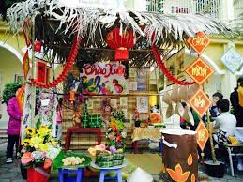
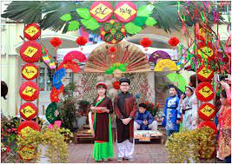
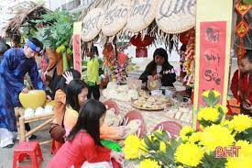
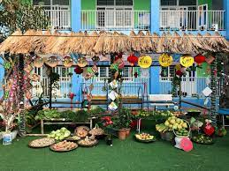
Phần nào đoạn nào của bài viết giới thiệu về sự kiện?
- Phần mở đầu:
giới thiệu bối cảnh, mục đích tổ chức hội chợ xuân.
Notes:
Giáo án của Hạnh Nguyễn: https://www.facebook.com/HankNguyenn

Slide 29
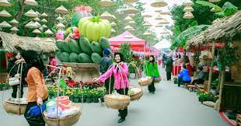
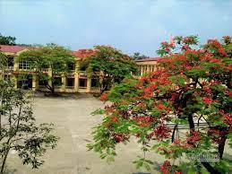
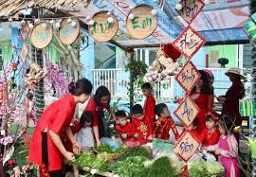
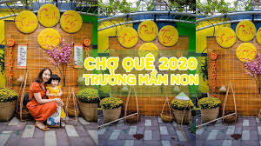
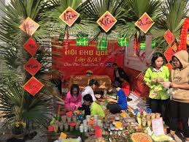
Thời gian:
cuối năm âm lịch, sắp đến Tết;
Không gian:
trong sân trường;
Những chi tiết nào giới thiệu về bối cảnh để người đọc hiểu về sự kiện?
Diễn biến sự kiện:
Toàn bộ quá trình diễn ra hội chợ xuân từ việc chuẩn bị đến ngày diễn ra hội chợ,
Các hoạt động được tổ chức trong sân trường vào ngày hôm đó:
khai mạc, hoạt động mua bán, vui choi,...
Notes:
Giáo án của Hạnh Nguyễn: https://www.facebook.com/HankNguyenn

Slide 30
Bài viết tường thuật theo trình tự nào?
- Trật tự thời gian:
8 giờ sáng, sau, liền sau đó, đồng thời, 6 giờ chiều;
- Trình tự nguyên nhân - kết quả:
chuẩn bị -> khai mạc -> diễn biến -> kết thúc
Notes:
Giáo án của Hạnh Nguyễn: https://www.facebook.com/HankNguyenn

Slide 31
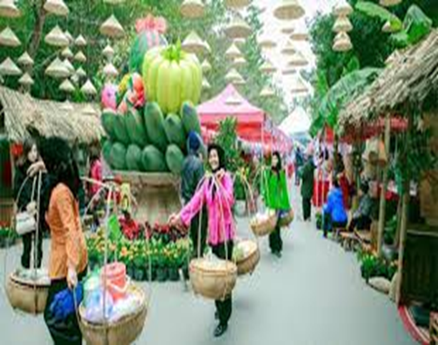
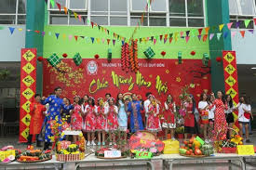
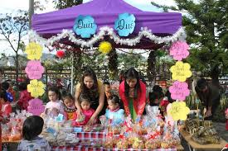
Ấn tượng rất sâu sắc; cảm nhận; kỉ niệm đáng nhớ; được sống trong một bầu không khí rộn rã, vui tươi;...
Những từ ngữ nào thể hiện nhận xét, đánh giá của người viết trước sự kiện được tường thuật?
Notes:
Giáo án của Hạnh Nguyễn: https://www.facebook.com/HankNguyenn

Slide 32
III. Thực hành viết theo các bước:

Slide 33
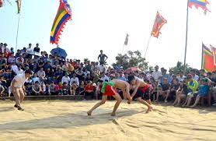
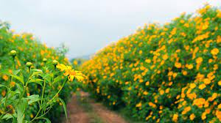
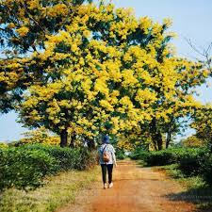
1. Trước khi viết:
- Lựa chọn đề tài
- Tìm ý
- Lập dàn ý
Notes:
Giáo án của Hạnh Nguyễn: https://www.facebook.com/HankNguyenn

Slide 34
1. Trước khi viết
- Tìm ý
Sự kiện gì?
Mục đích của việc tổ chức sự kiện là gì? | ........................
Sự kiện xảy ra khi nào? ở đâu? | ........................
Những ai đã tham gia sự kiện? Họ đã nói và làm gì? | ........................
Sự kiện diễn ra theo trình tự thế nào? | ........................
Ấn tượng, cảm nghĩ của em hoặc của những người tham gia về sự kiện là gì? | ........................
Notes:
Giáo án của Hạnh Nguyễn: https://www.facebook.com/HankNguyenn

Slide 35
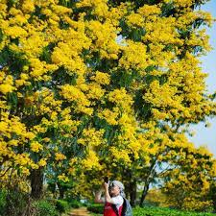
Viết bài, chỉnh sửa bài viết
- Dựa bào dàn ý viết thành một bài văn hoàn chỉnh.
- Cần đảm bảo đặc điểm của kiểu bài thuyết minh về một sự kiện.
Notes:
Giáo án của Hạnh Nguyễn: https://www.facebook.com/HankNguyenn

Slide 36
Bảng kiểm bài nói kể lại một truyện truyền thuyết
Nội dung kiểm tra | Đạt/ Chưa đạt
Bài viết có đầy đủ các phần mở bài, thân bài, kết bài.
Bài viết có thể hiện được tính hấp dẫn, đầy đủ, chính xác của truyền thuyết được chọn
Bài viết có làm rõ những chi tiết liên quan đến sự kiện được kể
Các sự việc được kể theo trình tự hợp lí
Có sự thống nhất ngôi kể
Nêu được cảm nghĩ, ý kiến của người viết về sự kiện
Đảm bảo yêu cầu về chính tả và diễn đạt
Notes:
Giáo án của Hạnh Nguyễn: https://www.facebook.com/HankNguyenn

Slide 37
CHIM CÁNH CỤT VỀ TỔ

Slide 38
TIẾP THEO
1
2
3
4
5
6
7
8

Slide 39
Câu 1. Bố cục của bài văn thuyết minh gồm mấy phần?
Ba phần.

Slide 40
Câu 2. Để viết thành bài văn hoàn chỉnh, ta cần dựa vào
dàn ý.

Slide 41
Câu 3. Muốn có kiến thức để viết văn thuyết mình, chúng ta cần ………………
Tìm hiểu, quan sát trực tiếp.

Slide 42
Câu 4. Văn thuyết minh trình bày, …………, hay giải thích về sự vật, hiện tượng dưới dạng một văn bản.
cung cấp thông tin.

Slide 43
Câu 5. Tên gọi khác của văn bản thuyết mình là
Văn bản thông tin.

Slide 44
Câu 6. Yêu cầu về người tường thuật của bài văn thuyết minh thuật lại một sự kiện là
Xác định rõ người tường thuật tham gia hay chứng kiến.

Slide 45
Câu 7. Bối cảnh tường thuật của bài văn thuyết minh gồm
Không gian và thời gian.

Slide 46
Câu 8. Văn thuyết minh tập trung vào một số ……………
chi tiết tiêu biểu, hấp dẫn.

Slide 47
VẬN DỤNG

Slide 48
Sưu tầm những bài văn thuyết mình về chủ đề của bài học.

Slide 49
HƯỚNG DẪN TỰ HỌC
Viết bài văn thuyết minh về lễ hội hoa dã quỳ ở Tây Nguyên.
Khái quát bài học bằng sơ đồ tư duy.
Soạn bài: Nói và nghe.
Notes:
Giáo án của Hạnh Nguyễn: https://www.facebook.com/HankNguyenn

Slide 50
………….
Thank you!
………….
Notes:
Giáo án của Hạnh Nguyễn: https://www.facebook.com/HankNguyenn

